Slide 1
SPIM系统设计，part 1
畅星兆
2019.06.13

Slide 2
需求分析
使用光纤形成光片
兼容已有trapping系统
性能要求

Slide 3
使用光纤形成光片
则照明光路、探测光路固定，样品可以移动
问题
能否实现操纵光纤进行扫描？

Slide 4
2. 兼容已有系统
探测光路：使用已有的显微镜系统进行探测 – 光片水平入射
PDMS:
照明光路工作距、探测光路工作距
折射率的匹配
问题：
正入射/斜入射？
封闭/开放？

Slide 5
3. 性能要求
照明光路工作距
探测光路工作距
视场大小
纵向分辨率/光片厚度
横向分辨率
扫描速度

Slide 6
典型值
 | 描述 | 照明物镜 | 照明光路工作距 | 视场大小 | 纵向分辨率 | 横向分辨率 | 探测光路工作距 | 成像速度 | 探测物镜
[1] |  | 40*/ NA 0.8 | 3.3 mm |  | 0.5 μm |  |  | 1400 Hz
[2] | IML- SPIM | 40*/ NA 0.8 |  |  | 2 μm | 500 nm |  | 33 Hz | 100*/ NA 1.1
 |  | 100*/ NA 1.1 |  | 80 μm | 900 μm
[3] | IsoView | / NA 0.714 | 3.09 mm | 800 μm | 1.5 μm | 0.3 μm | 3.09 mm | 2 Hz | / NA 0.714
 |  | / NA 0.714 |  |  | 0.21 μm | 0.21 μm
[4] | soSPIM | 100*/ NA 1.3 |  | 13 μm | 0.6 μm |  |  | < 500 Hz
 |  | 20*/ NA 0.5 |  | 220 μm | 2.15 μm
 |  | 10*/ NA 0.3 |  | 265 μm | 2.6 μm
[5] | DSLM | 5*/ NA 0.16 | 12.1 mm |  |  |  | 2.1 mm | 15 Hz | 63x/ NA1.0
[6] | APOM | 100*/ NA 1.4 | 0.13 mm | 70 μm ? | 1 μm | μm
[7] | Bessel + DSLM |  |  |  | 0.3 μm | 0.3 μm |  | 200 Hz
[8] | in solution | 10*/ NA 0.28 | 33.5 mm | 80 μm | 1.5 μm |  | 0.28 mm | 100 Hz | 40*/ NA 1.2
[9] | Ispim | 40*/ NA 0.8 | 3.5 mm | 50 μm | 0.6 μm |  | 3.5 mm |  | 40*/ NA 0.8

Slide 7
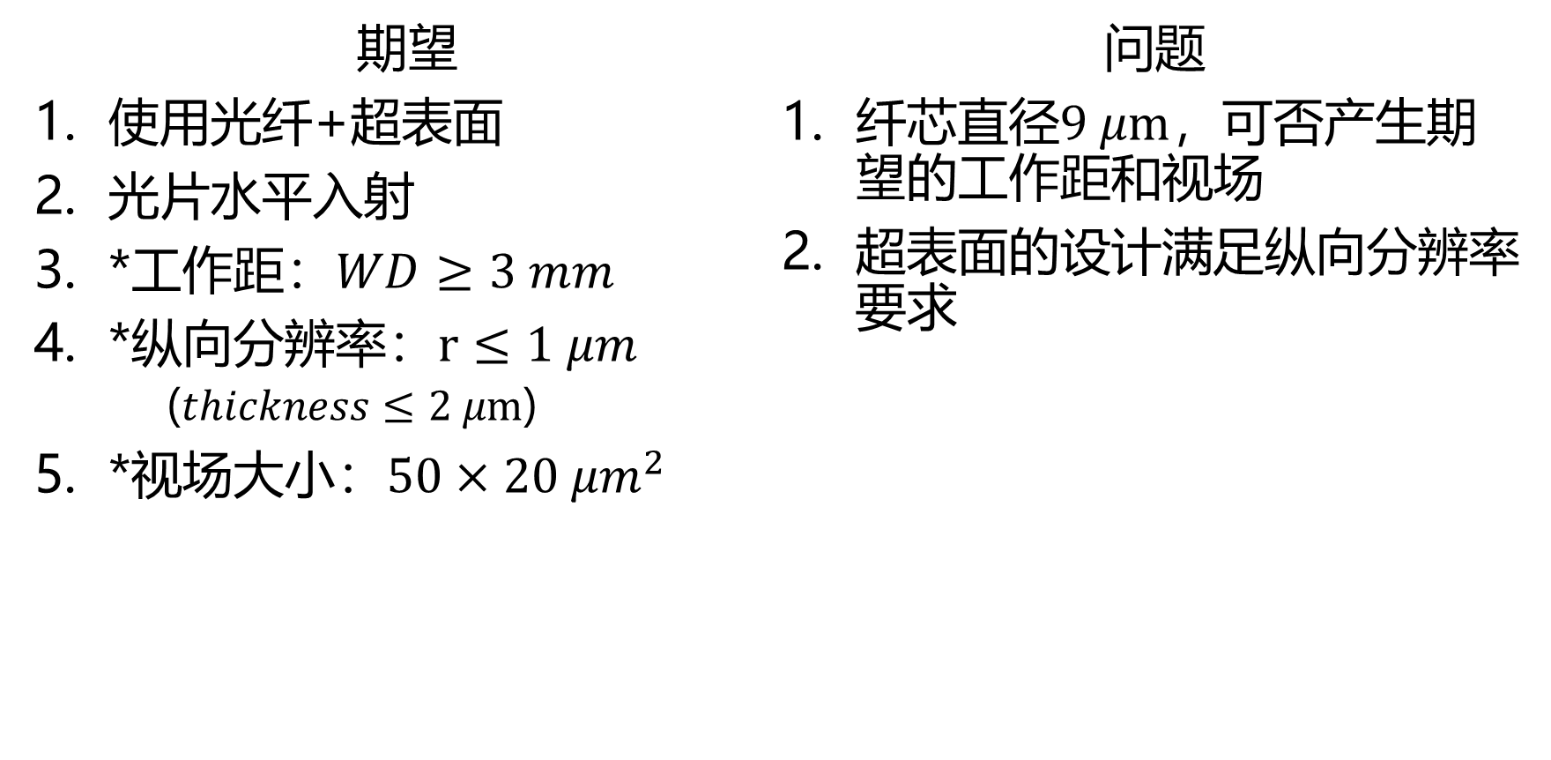
3.1 照明光路设计
期望
使用光纤+超表面
光片水平入射
*工作距：$WD≥3 mm$
*纵向分辨率：$r≤1 μm$
($thickness≤2 μm$)
*视场大小：$50×20 {μm}^{2}$
问题
纤芯直径$9 μm$，可否产生期望的工作距和视场
超表面的设计满足纵向分辨率要求

Slide 8
3.5 探测光路设计
采用探测光路采用的显微镜系统
工作距：多少合适

Slide 9
问题汇总
照明光路
光片正入射/斜入射
超表面的设计方案（满足纵向分辨率要求）
光纤可否产生期望的工作距和视场
能否实现操纵光纤进行扫描？
探测光路
是否使用已有的显微镜系统？
工作距
其他
样本室封闭/开放
扫描方案

Slide 10
参考文献
Capoulade, Jérém et al., “Quantitative fluorescence imaging of protein diffusion and interaction in living cells”, Nature Biotechnology, 2011.
Cella Zanacchi, Francesca et al., “Live-cell 3D super-resolution imaging in thick biological samples”, Nature Methods, 2011.
Chhetri, Raghav K et al.,” Whole-animal functional and developmental imaging with isotropic spatial resolution”, Nature methods, 2015.
Galland, Remi, “3D high- and super-resolution imaging using single-objective SPIM”, Nature methods, 2015.
Keller, Philipp J, “Reconstruction of Zebrafish Early Embryonic Development by Scanned Light Sheet Microscopy”, Science, 2008.
Li, Tongcang, “Axial Plane Optical Microscopy”, Scientific reports, 2014.
Planchon, Thomas A， “Rapid three-dimensional isotropic imaging of living cells using Bessel beam plane illumination”，Nature methods， 2011.
Ritter, Jörg Gerhard, “Light Sheet Microscopy for Single Molecule Tracking in Living Tissue”, PLoS ONE, 2010.
Theer, Patrick, “πSPIM: high NA high resolution isotropic light-sheet imaging in cell culture dishes”, Scientific Reports, 2016.

